Slide 1
Первичная организация ОМО ОООООО ВОИ Троицкого сельского поселения Омского района Омской области «Инклюзивный центр социальной адаптации детей-инвалидов в рамках социального партнерства»
В ерить
О бъединяться
И скать
ВМЕСТЕ МЫ СМОЖЕМ БОЛЬШЕ

Slide 2
НАШИМИ СОЦИАЛЬНЫМИ ПАРТНЕРАМИ СТАЛИ:
АДМИНИCТРАЦИЯ ОМСКОГО РАЙОНА ;
АДМИНИСТРАЦИЯ ТРОИЦКОГО С/П ;
БУ «КЦСОН ОМСКОГО РАЙОНА»;
БУ «ГОРОДСКОЙ ЦЕНТР СОЦИАЛЬНЫХ УСЛУГ ДЛЯ ДЕТЕЙ И МОЛОДЕЖИ»
г.ОМСКА;
-ДОМ КУЛЬТУРЫ ТРОИЦКОГО С/П;
-МОУ ТРОИЦКАЯ СОШ;
-БИБЛИОТЕКА ТРОИЦКОГО С/П.
«СОВЕТ ПРЕДПРИНИМАТЕЛЕЙ» ТРОИЦКОГО С/П;
«СОВЕТ ВЕТЕРАНОВ» ТРОИЦКОГО С/П.
БЛАГОТВОРИТЕЛЬНЫЕ ФОНДЫ:
«КАРИТАС»;
«МИССИЯ»;
«РАДУГА»:

Slide 3
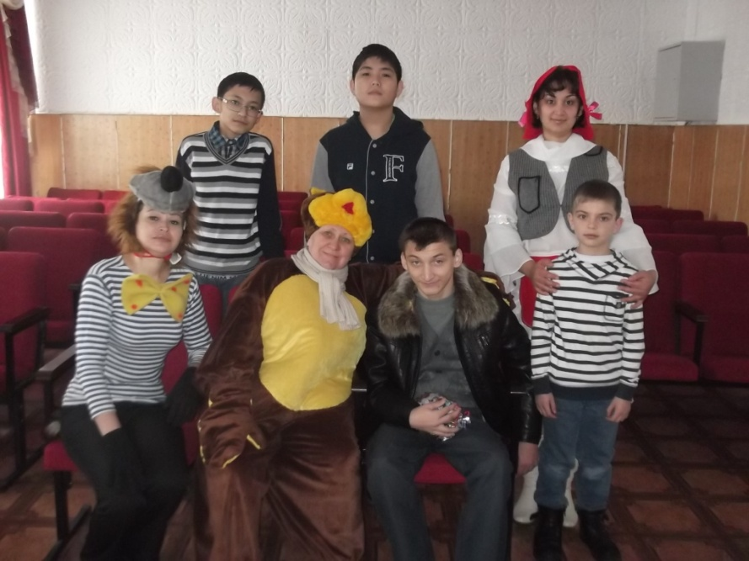
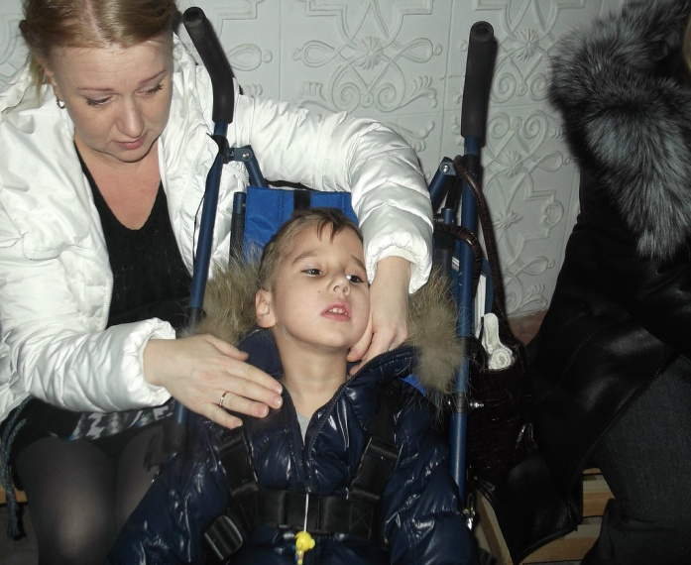
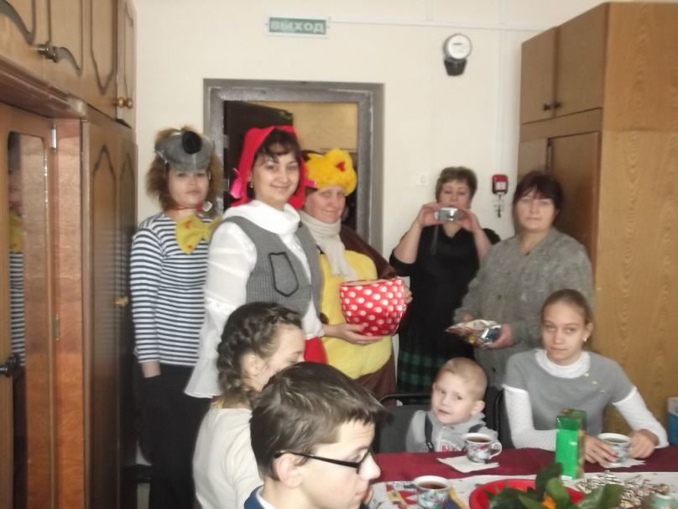
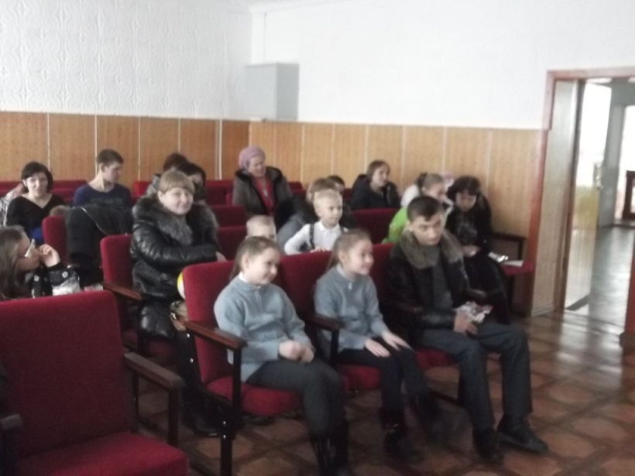
« ДЕНЬ ИНВАЛИДОВ ».

Slide 4
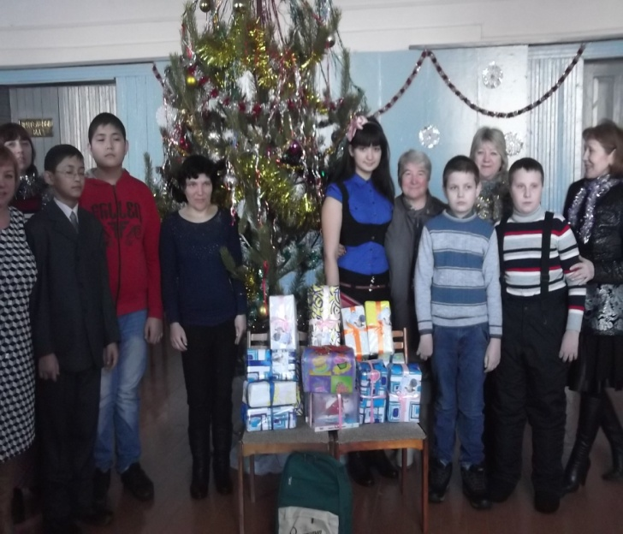
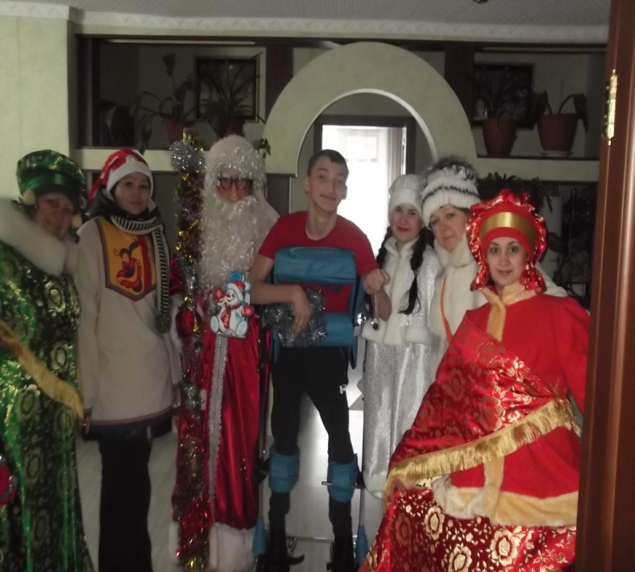
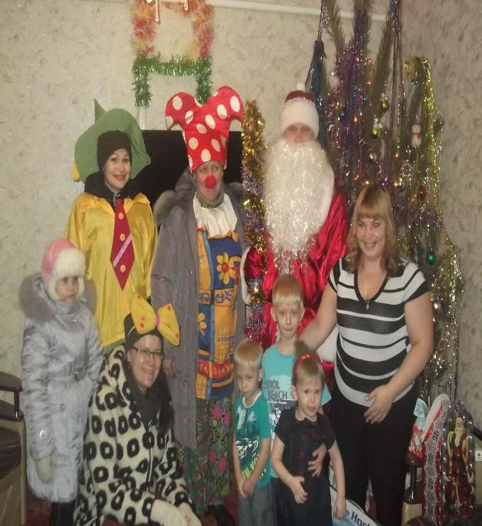
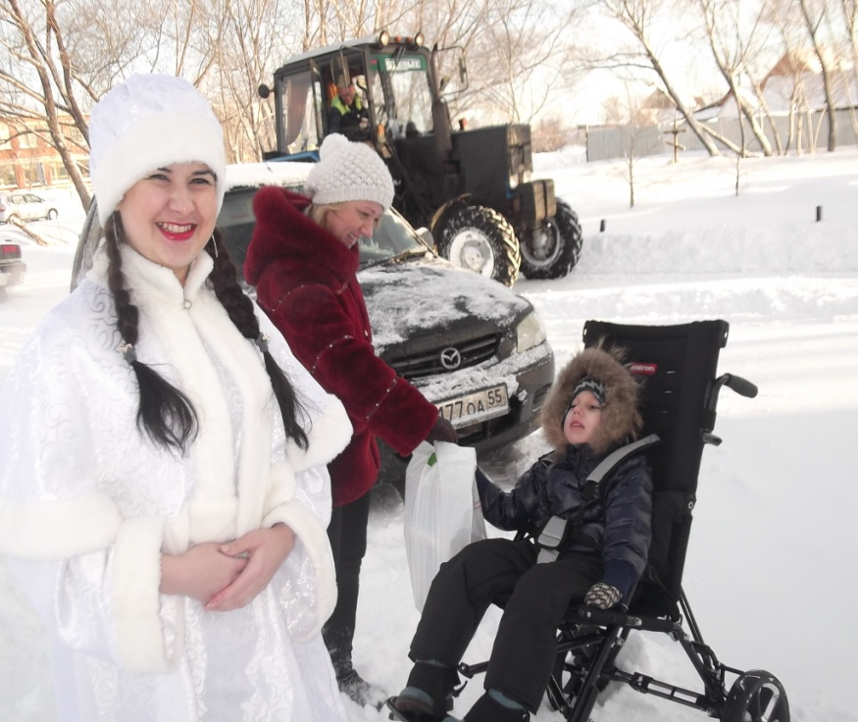
«ПОДОРКИ ОТ ДЕДА
МОРОЗА».
Каждый год дети получают долгожданные подарки лично от Деда Мороза и его помощников.

Slide 5
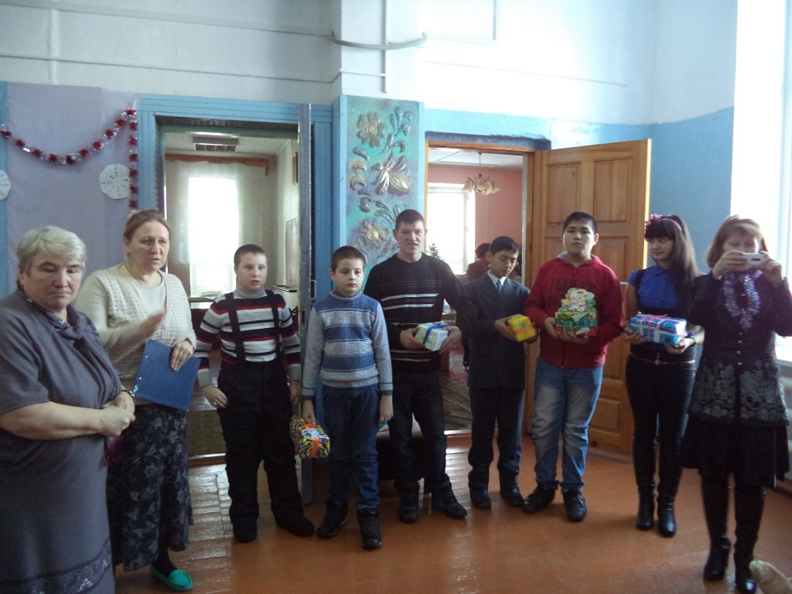
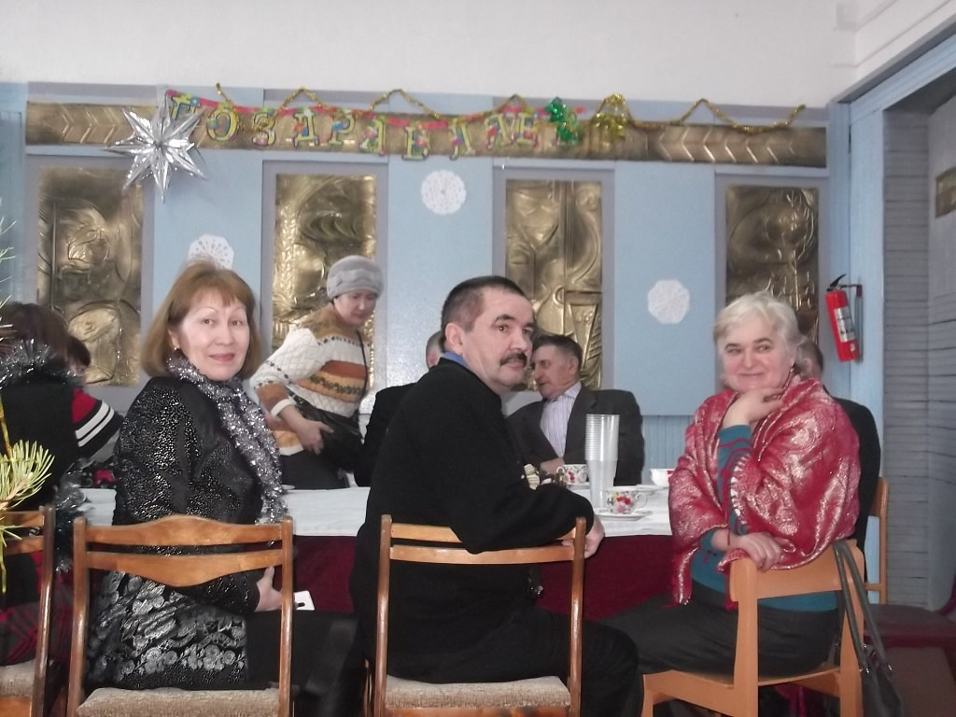
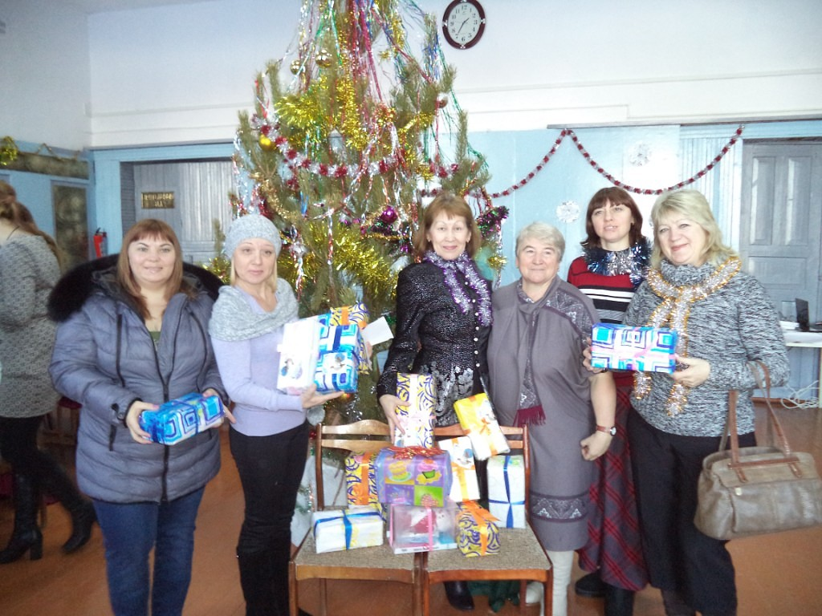
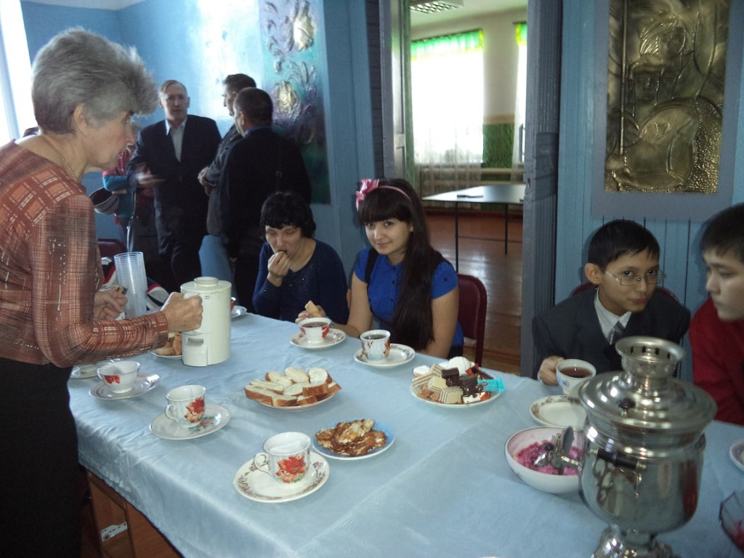
Подарки от благотворительного фонда «Миссия» для детей - инвалидов.

Slide 6
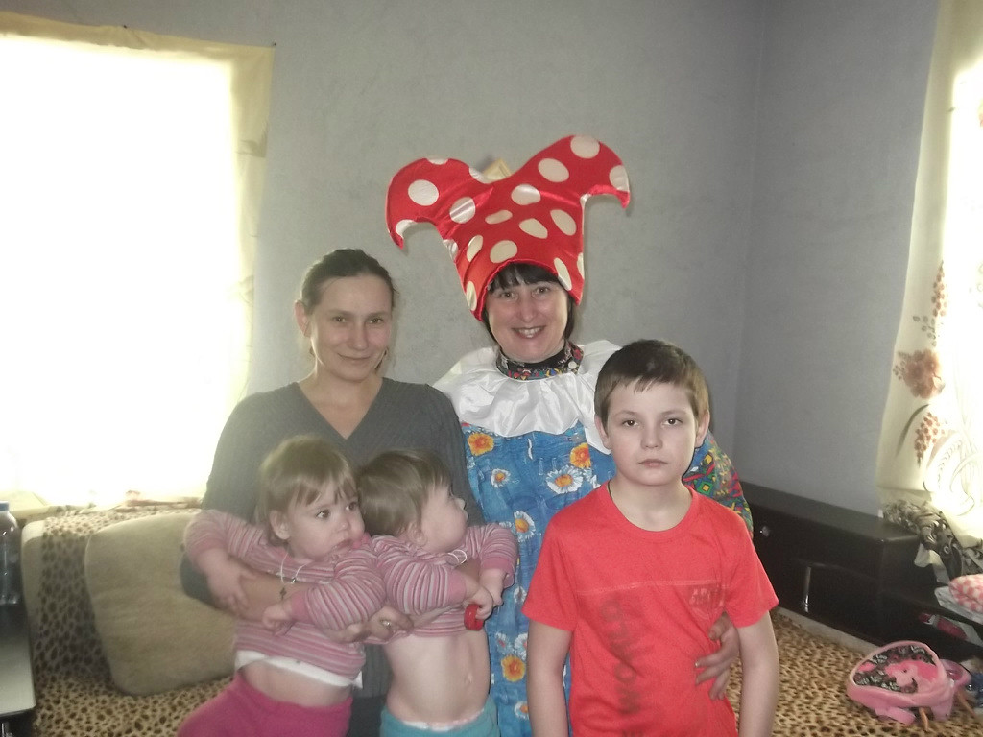
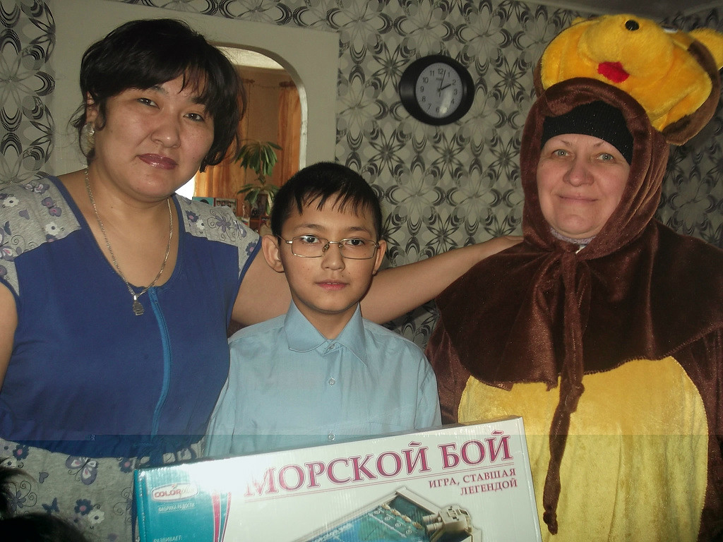
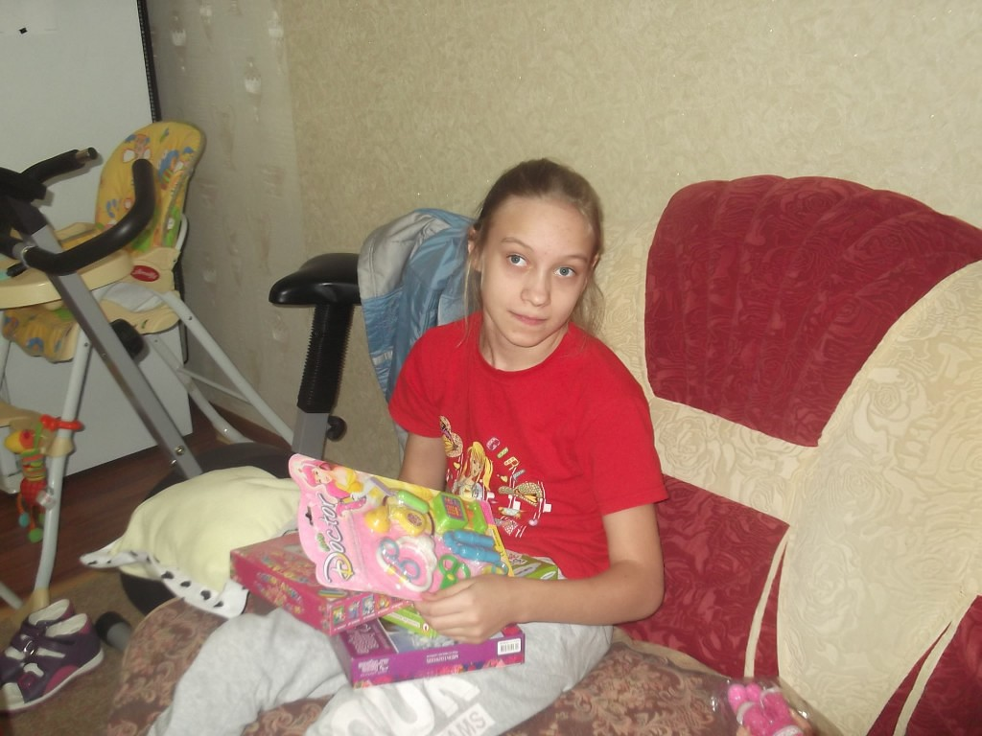
Всем детям-инвалидам нашего центра на праздники мы дарим подарки от наших спонсоров.

Slide 7
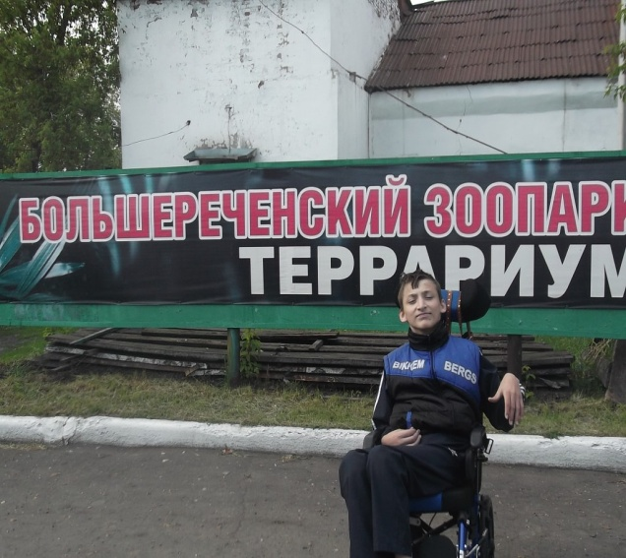
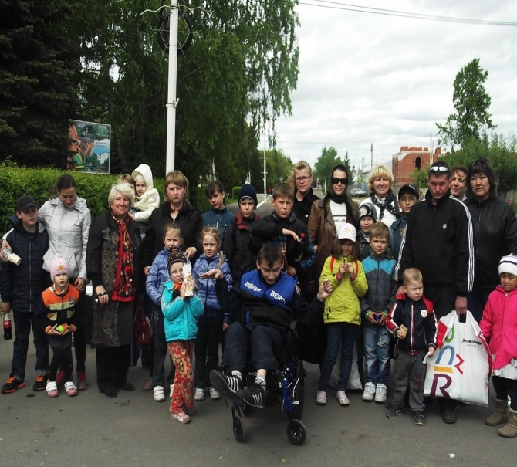
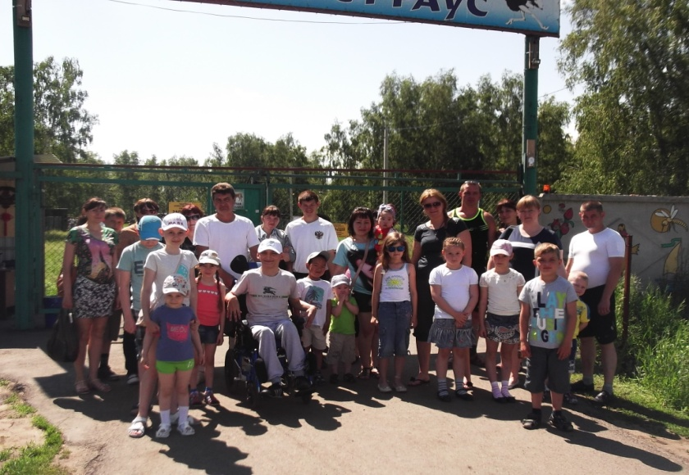
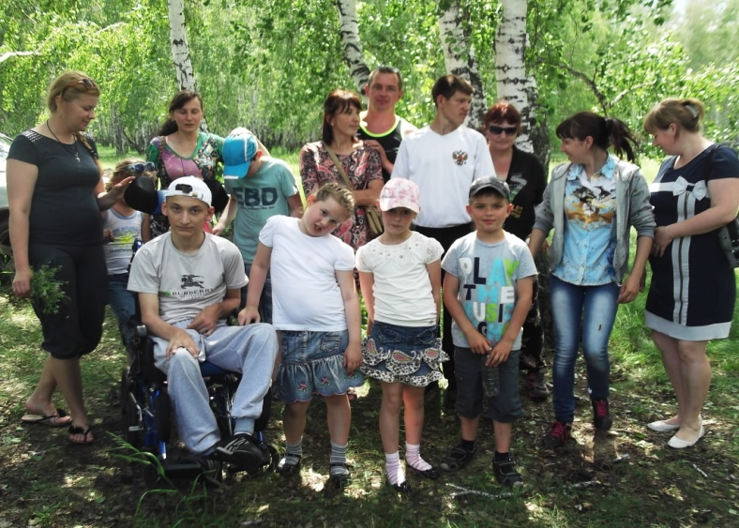
Ежегодно мы проводим благотворительную акцию, «Подари ребёнку-инвалиду праздник в день защиты детей».
В начале лета, на полученные средства, наши семьи с детьми-инвалидами выезжают на экскурсии.

Slide 8
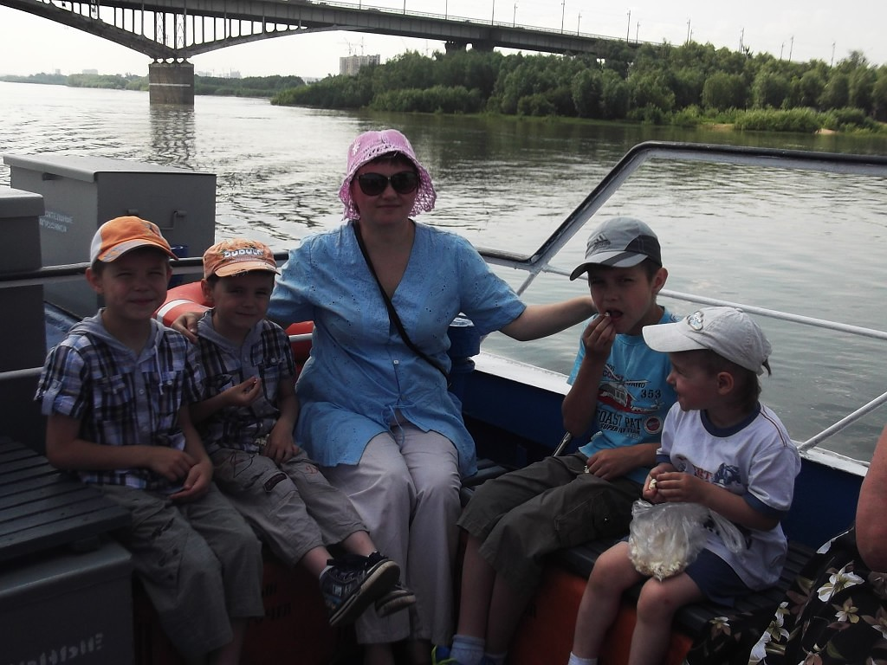
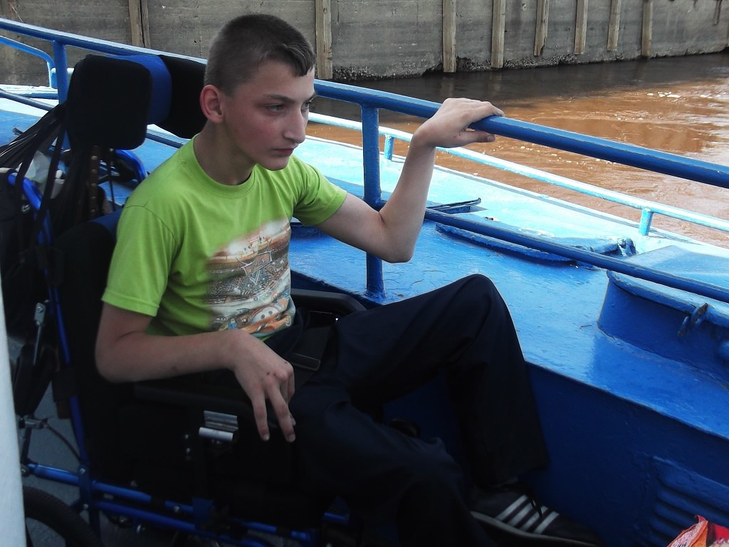

Slide 9
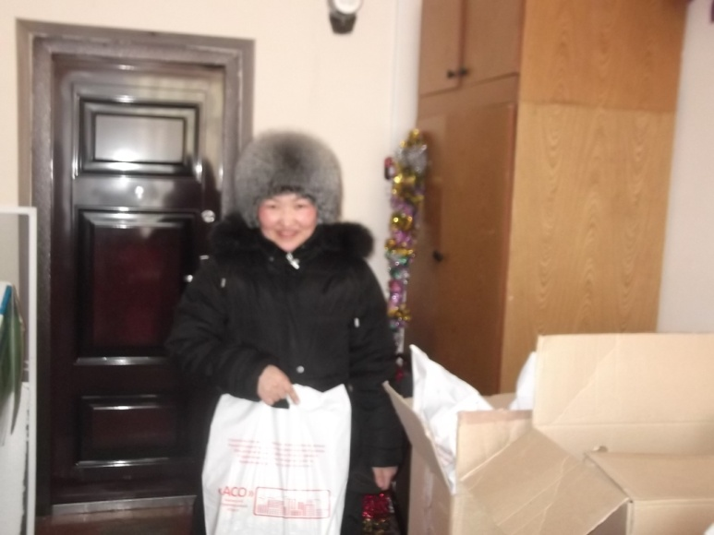
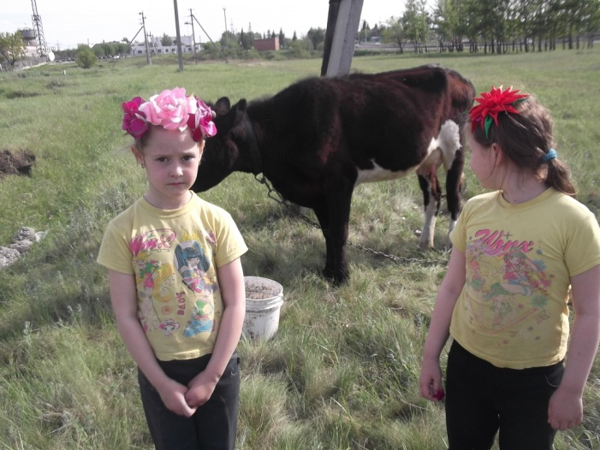
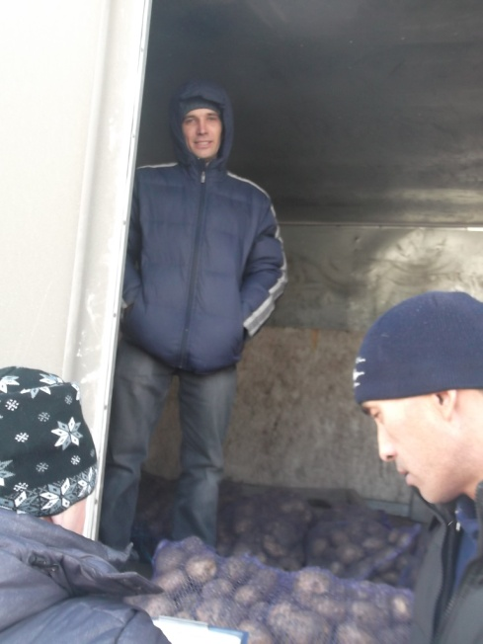
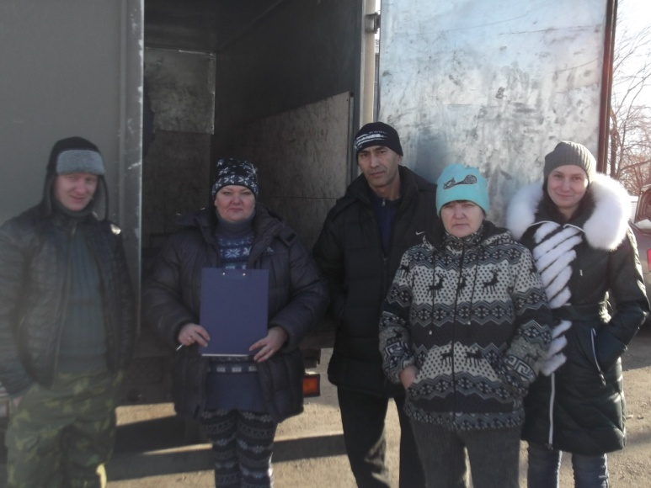
ПОМОЩЬ СЕМЬЯМ ДЕТЕЙ –ИНВАЛИДОВ.

Slide 10
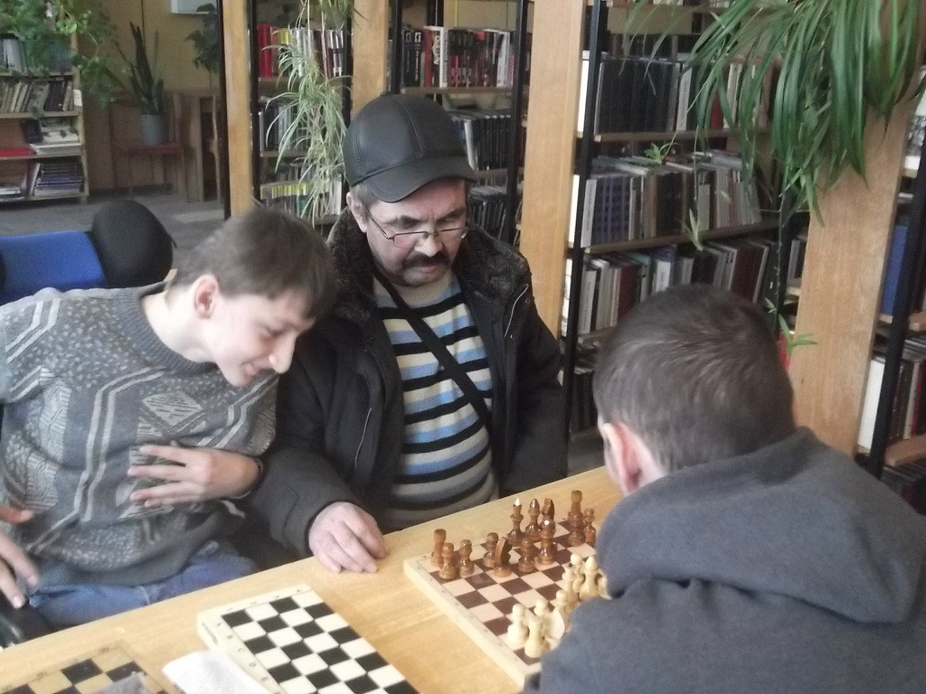
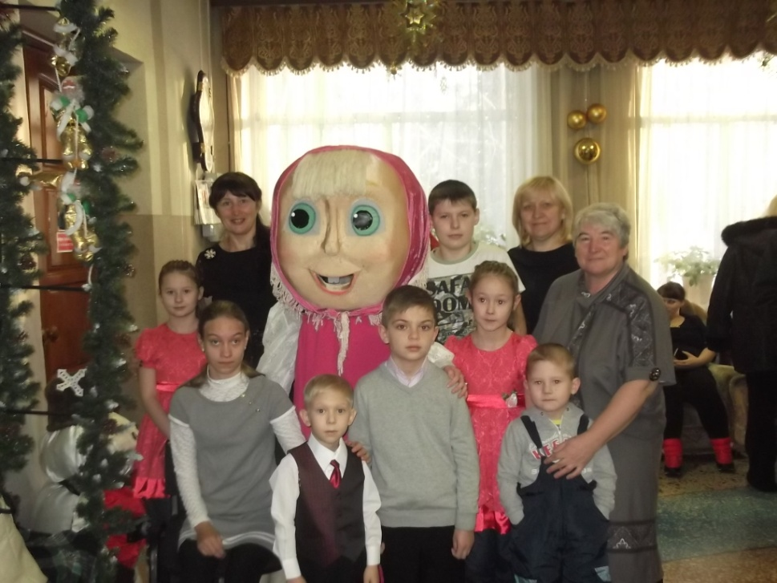
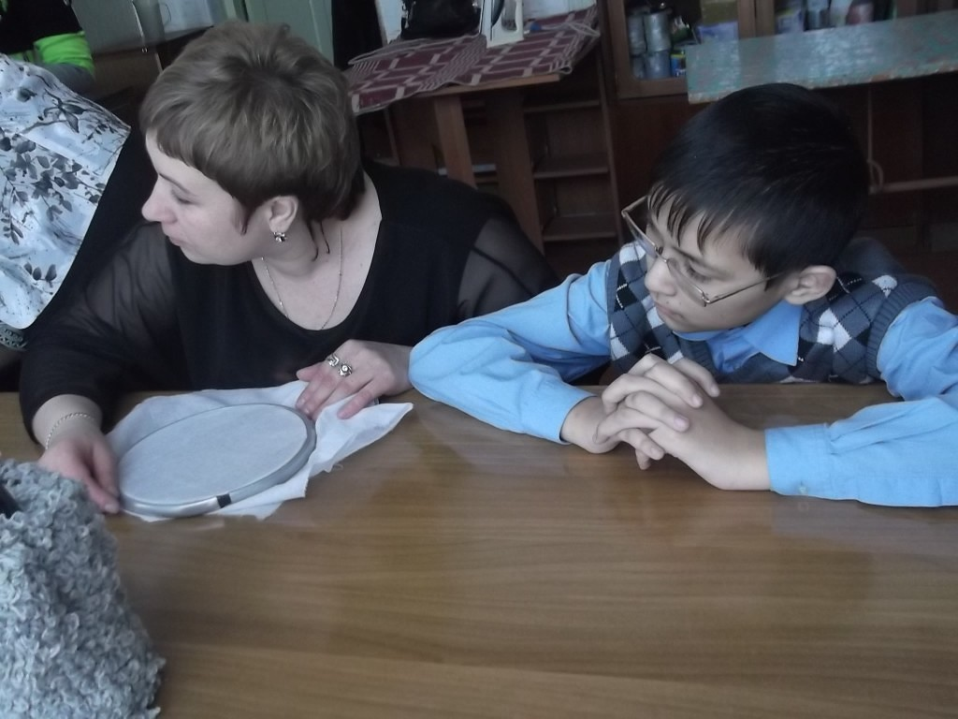
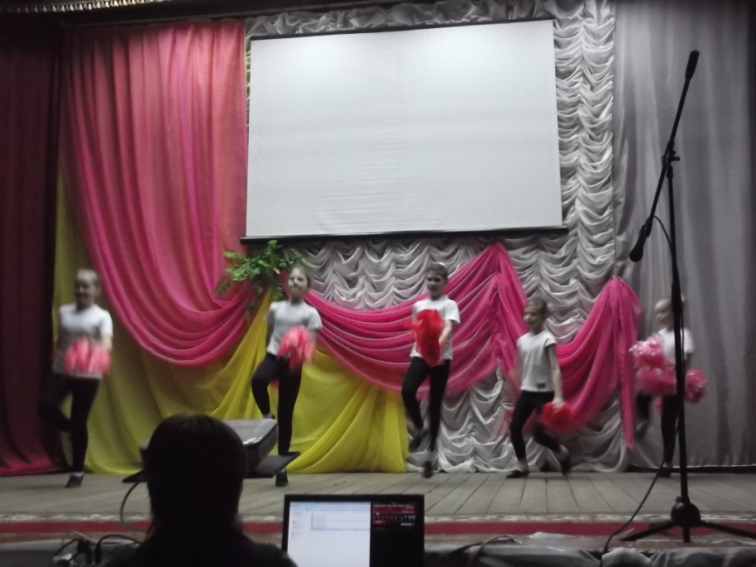
Реализация гранта - досуговый центр
«Берег Надежды».

Slide 11
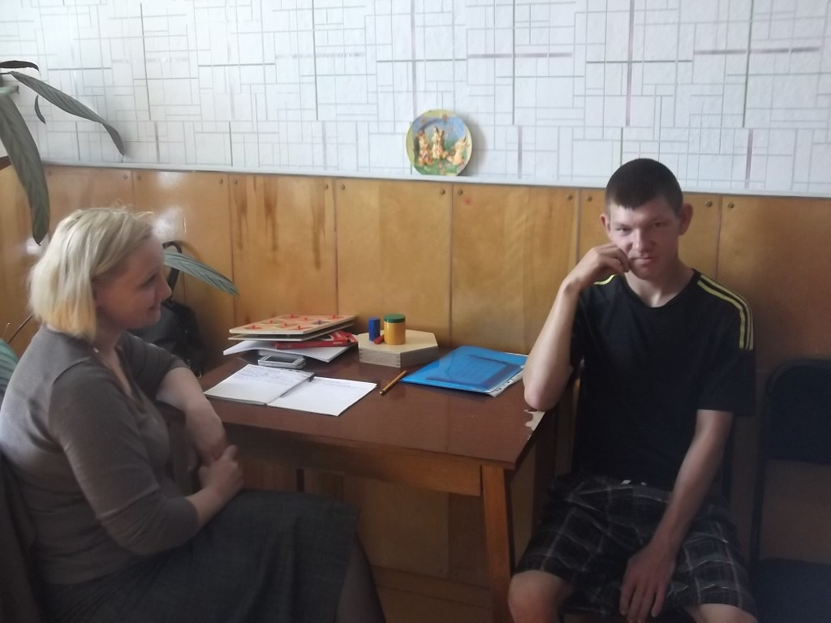
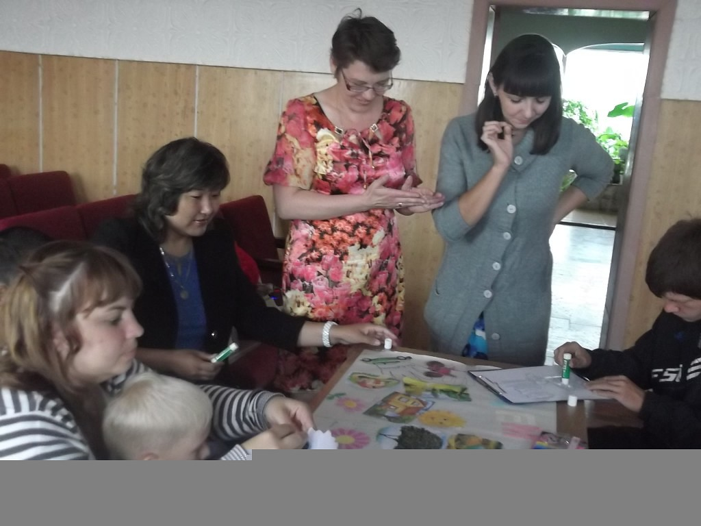
Мы организуем прием специалистов по реабилитации БУ «КЦСОН Омского района» для детей-инвалидов и их семей.

Slide 12
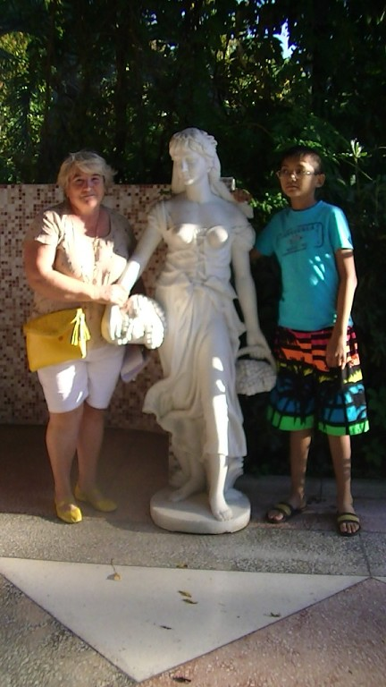
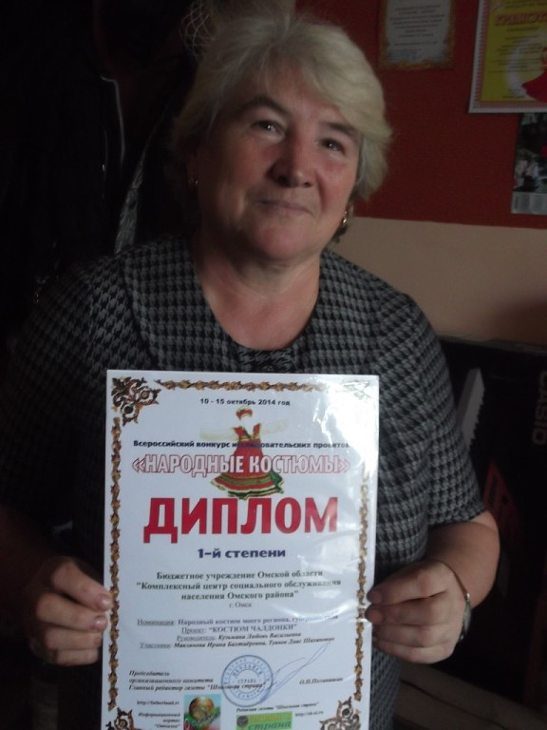
Дети нашего центра, при финансовой поддержке местных предпринимателей и БФ «Миссия», участвовали во Всероссийском конкурсе исследовательских проектов -«Народные костюмы» в г. Сочи, ежегодно участвуют в «Фестивале детского творчества» в Великом Устюге.

Slide 13
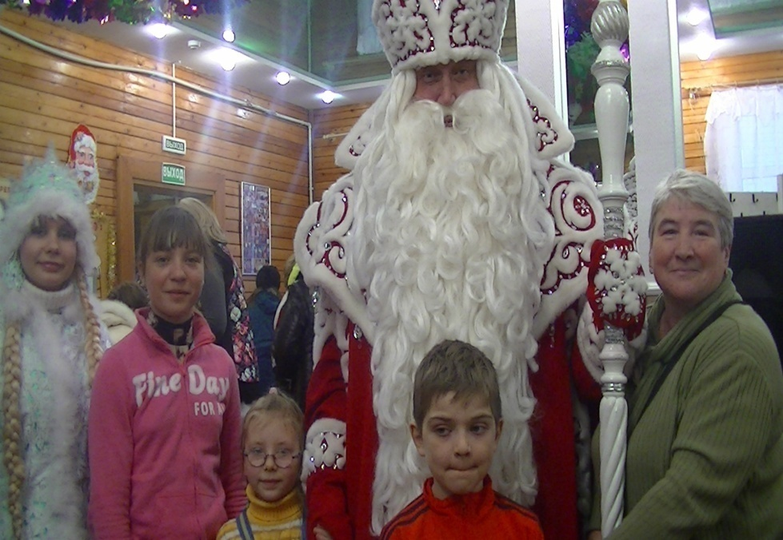
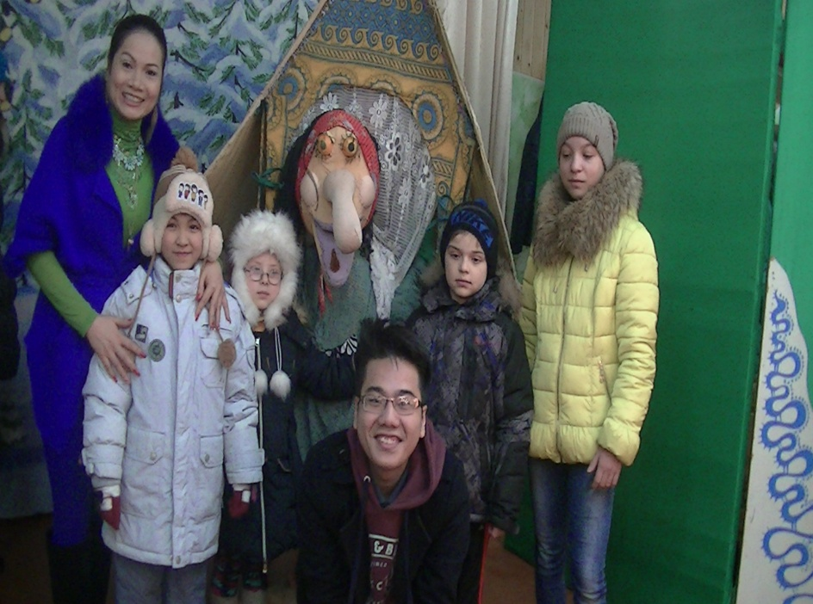
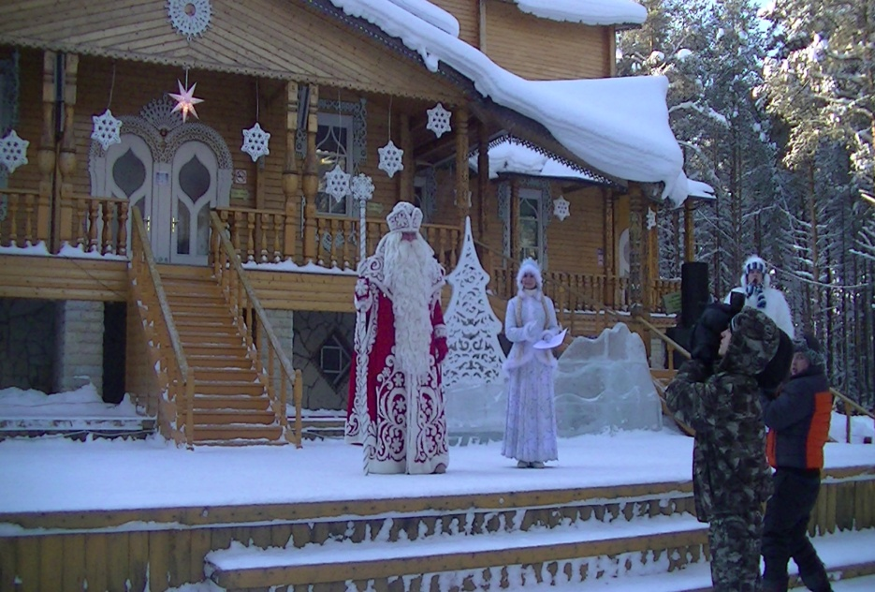
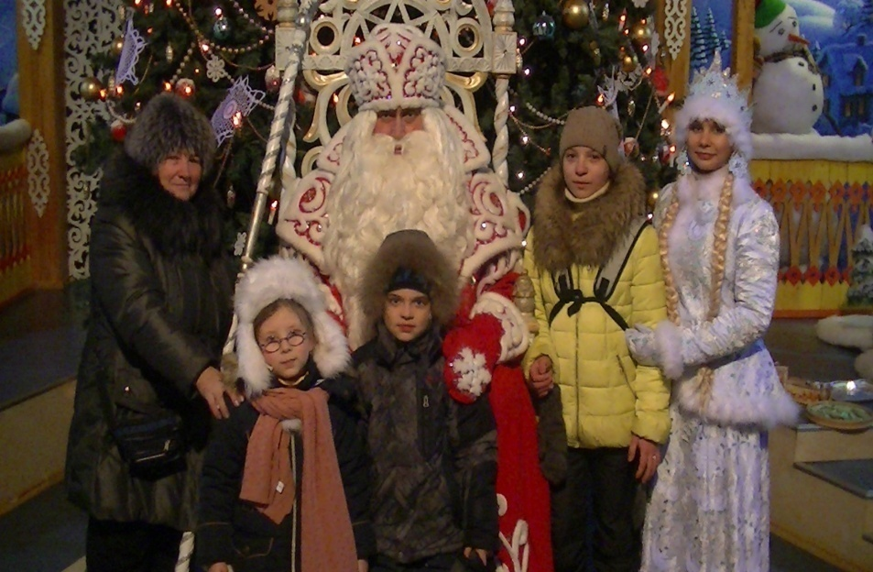

Slide 14
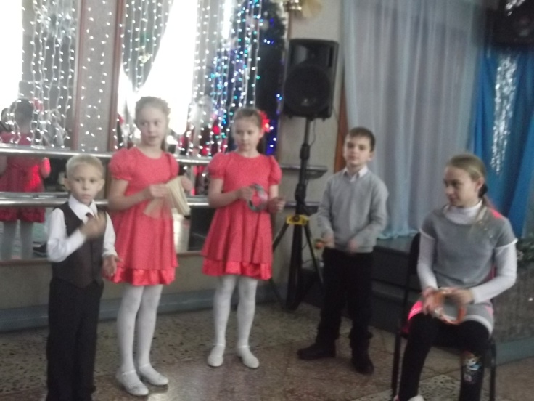
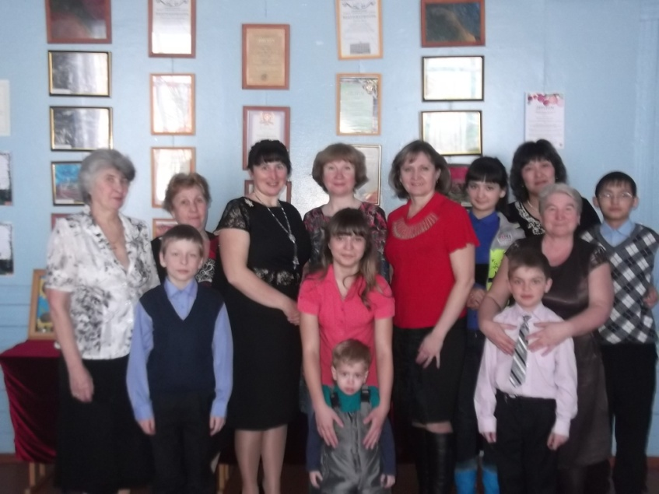
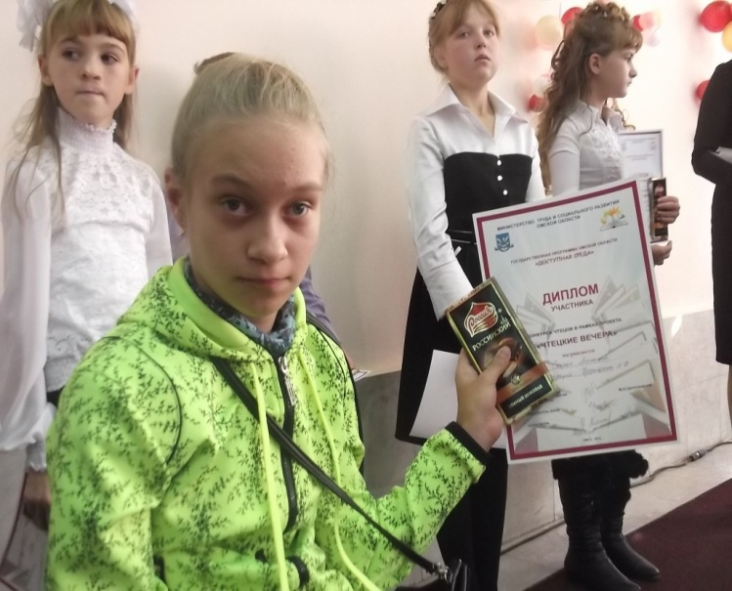
Наши ребята принимают участие в районных, городских, областных и Всероссийских конкурсах .

Slide 15
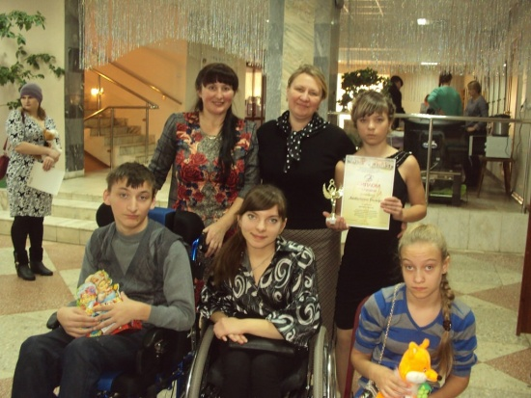
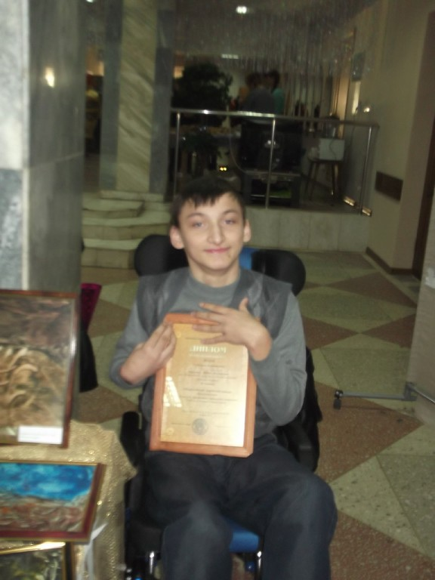
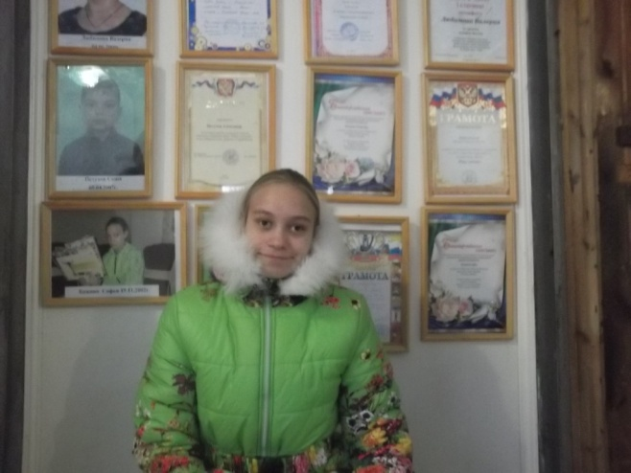
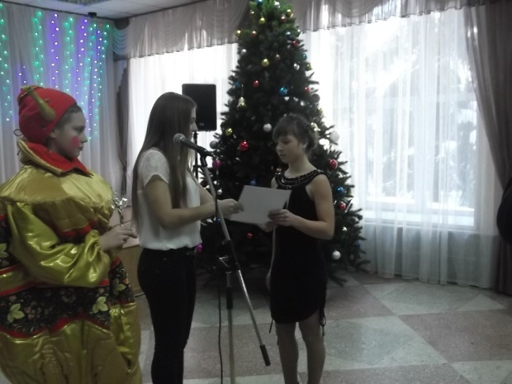
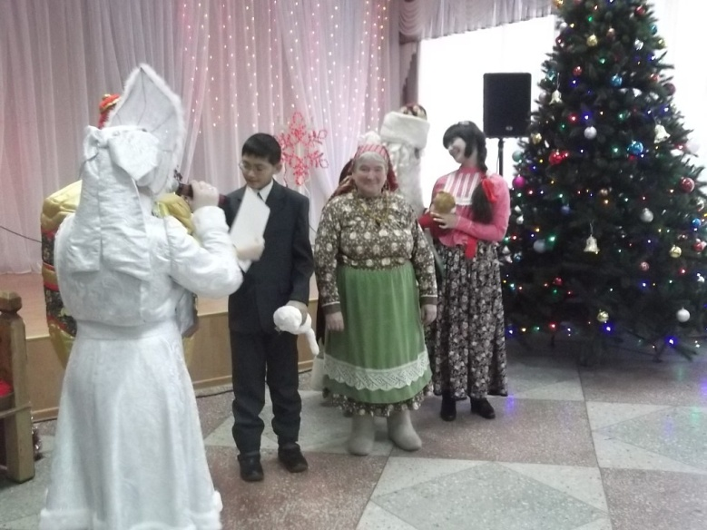

Slide 16
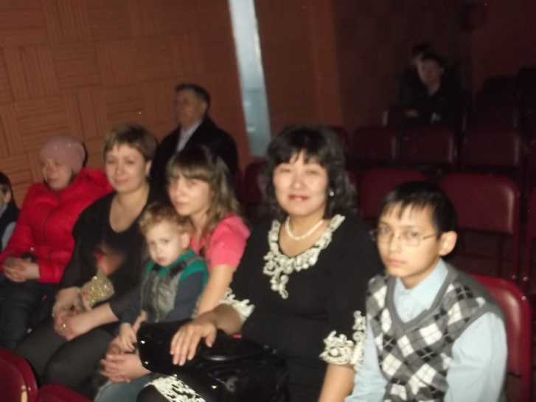
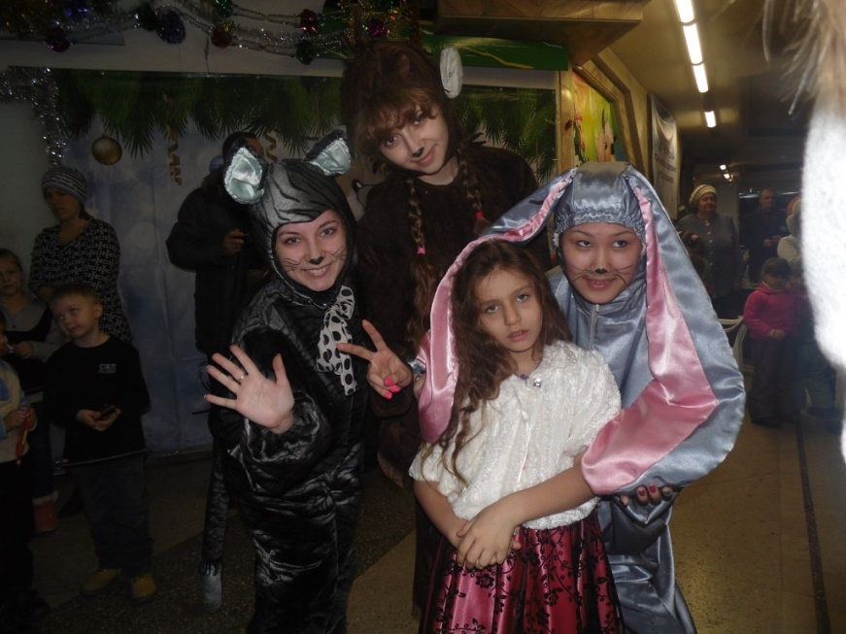
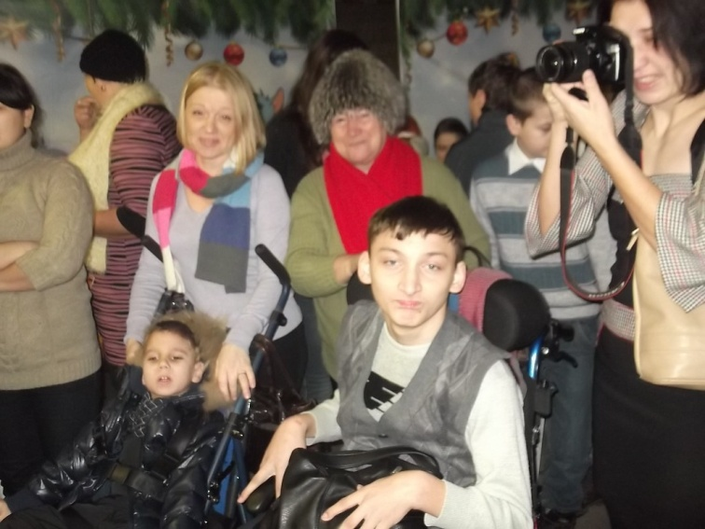
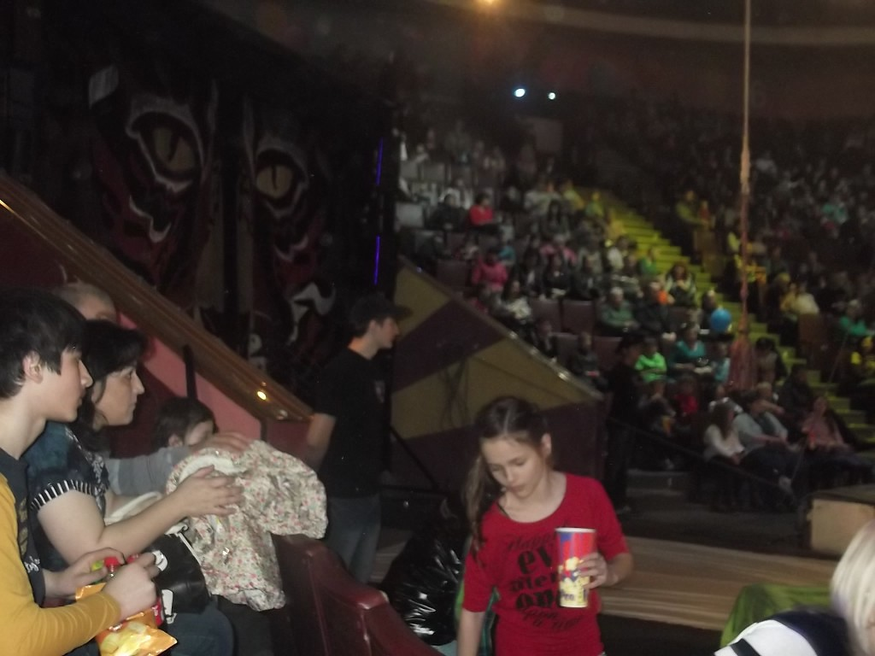
У нас часто проходят совместные походы в цирк и театры, что способствует сплочению и дружбе между СЕМьями, воспитывающих Особых деток.

Slide 17
Миссия « Инклюзивного центра социальной адаптации детей-инвалидов» - адаптация и социализация детей- инвалидов
Цель :
объединение родителей и других законных представителей детей-инвалидов;
содействие защите прав и законных интересов детей-инвалидов;
содействие обеспечению детям-инвалидам равных с другими гражданами прав и возможностей, интеграция в общество как полноценных людей.
Задачи: оказание реабилитационной, психологической, юридической, информационной, социальной помощи семьям, где имеются дети с ограниченными возможностями

Slide 18
ОСНОВНЫЕ НАПРАВЛЕНИЯ РАБОТЫ ЦЕНТРА:
ИНДИВИДУАЛЬНЫЕ ЗАНЯТИЯ СО СПЕЦИАЛИСТАМИ ПО СОМАТО-СЕНСОРНОЙ ТЕРАПИИ, ДЕФЕКТОЛОГИИ И ЛОГОПЕДИИ
ОЗДОРАВИТЕЛЬНЫЙ МАССАЖ, АДАПТИВНАЯ ФИЗКУЛЬТУРА, ТАНЦЕДВИГАТЕЛЬНАЯ ТЕРАПИЯ
СОЦИАЛИЗАЦИЯ ДЕТЕЙ-ИНВАЛИДОВ В ОБЩЕСТВО
ПРОЕКТ «ПЕРЕДЫШКА ДЛЯ РОДИТЕЛЕЙ»

Slide 19
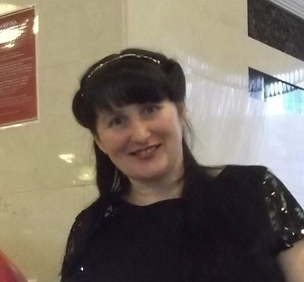
Контактный телефон – 8-950-338-64-24
Почтовый адрес – 644520, Омский район с. Троицкое ул.Октябрьская 1А каб.1.
E-mail: troitskoe.oi@ mail.ru;
Информация о руководителе
– Стадченко Елена Васильевна - председатель
ПО ОМО ОООООО ВОИ Троицкого с/п.
тел. 89503386424;
Адрес: 644521 Омский район с. Троицкое, ул.Тепличная 11.

Slide 20
Спасибо за внимание

Slide 21
.

Slide 22
.

